Slide 1
J
A
V
A
文件系统设计与实现研讨
2020.04.16

Slide 2
01
UML类图
目录
02
对代码的注释
03
应用类FileSystem的修改

Slide 3
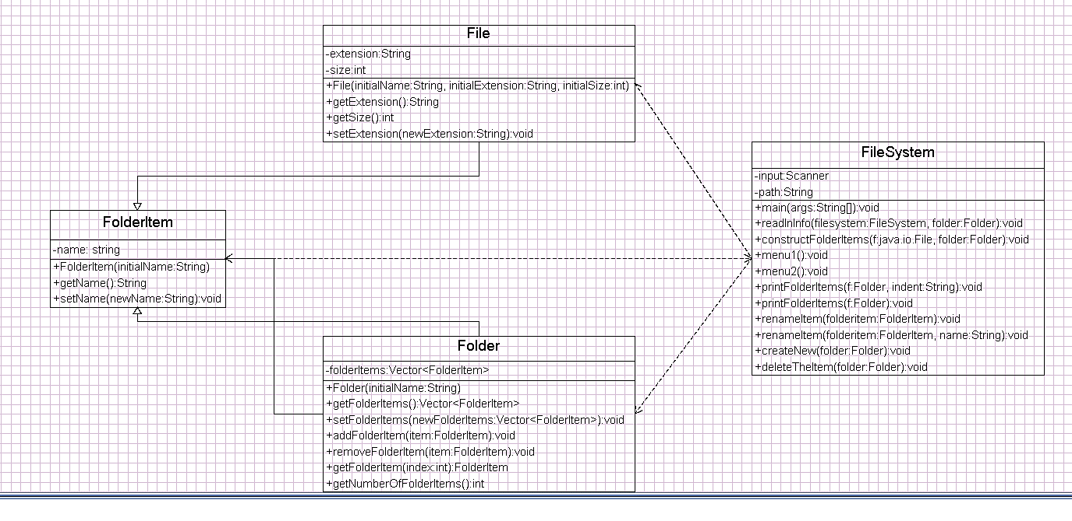
01 UML类图

Slide 4
01
UML类图
目录
02
对代码的注释
03
应用类FileSystem的修改

Slide 5
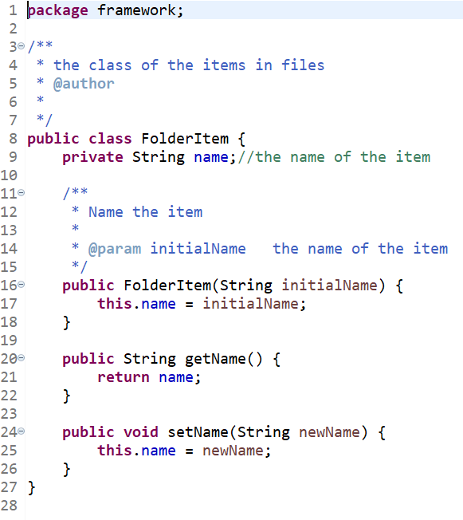
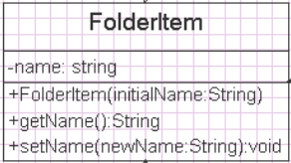
02 对代码的注释

Slide 6
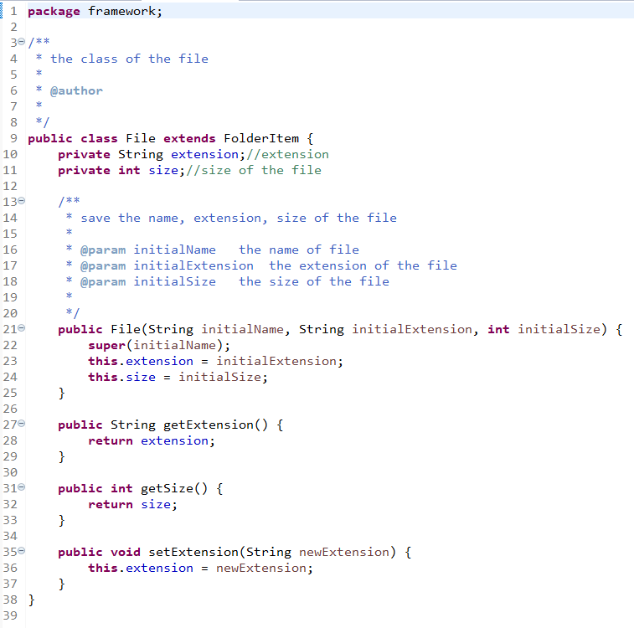
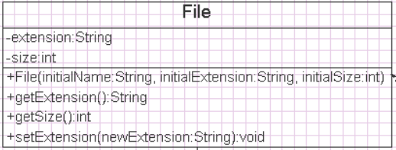
02 对代码的注释

Slide 7
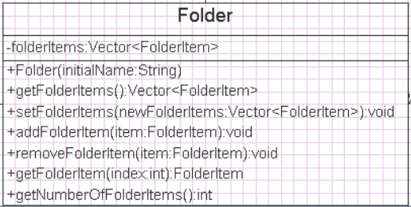
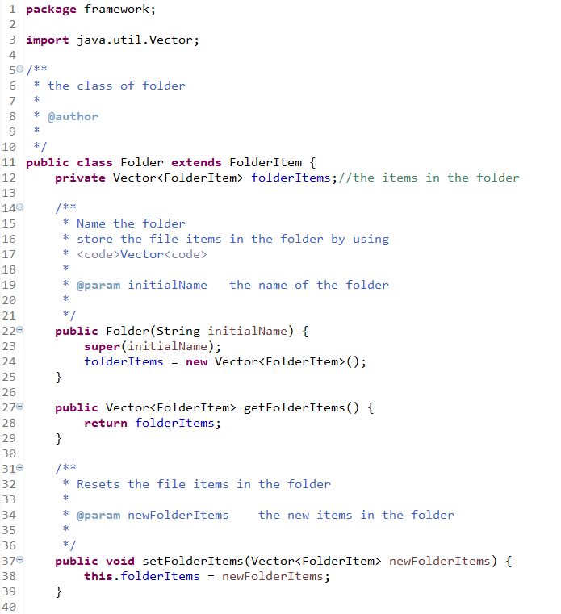
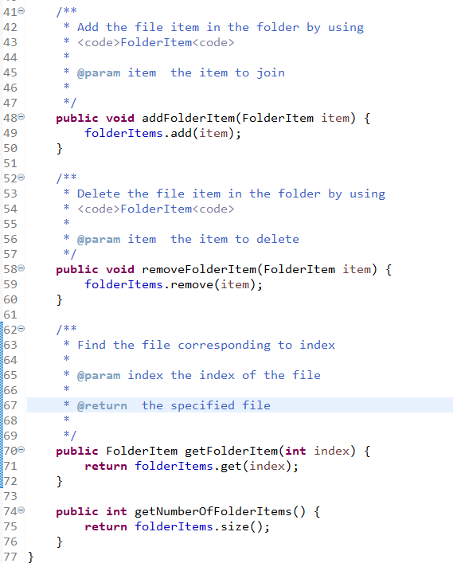
02 对代码的注释

Slide 8
01
UML类图
目录
02
对代码的注释
03
应用类FileSystem的修改

Slide 9
1
display all
03 应用类FileSystem的修改
only display the current directory
2
3
rename the folder
rename the item in the directory
4
可实现的功能
5
create a new item
6
delete an item
7
open a new directory
8
show the upper directory

Slide 10
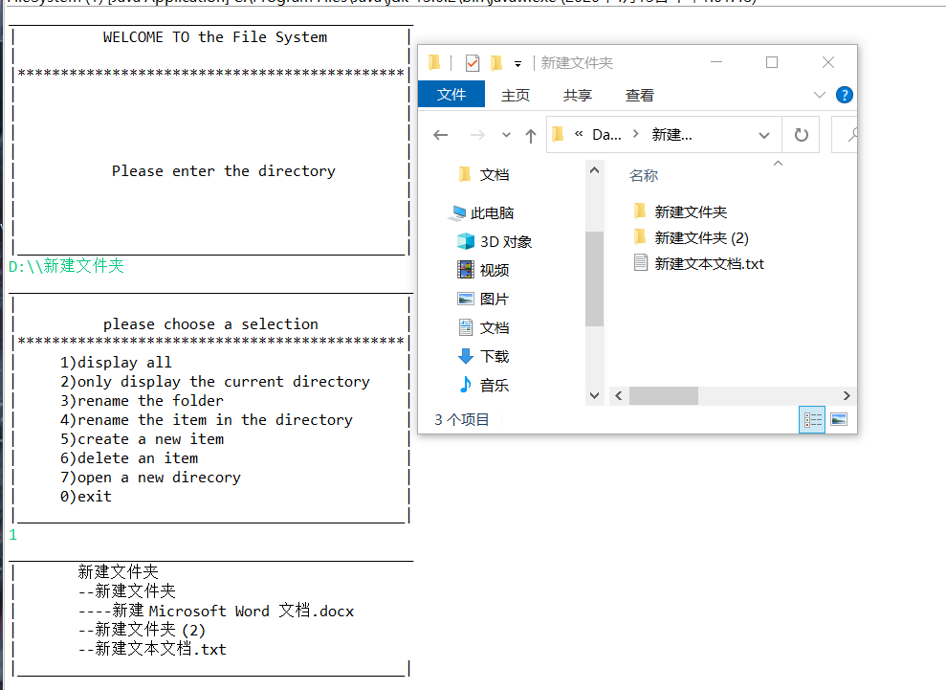
03 应用类FileSystem的修改
1
display all

Slide 11
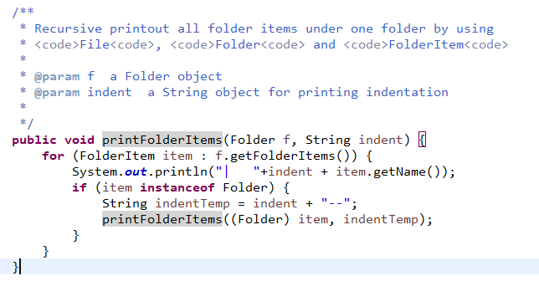
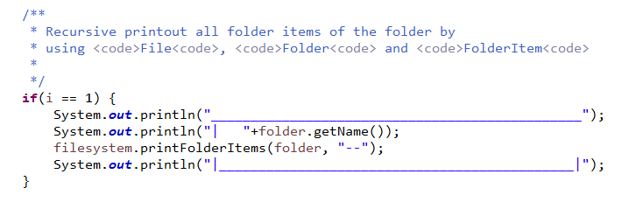
03 应用类FileSystem的修改
1
display all

Slide 12
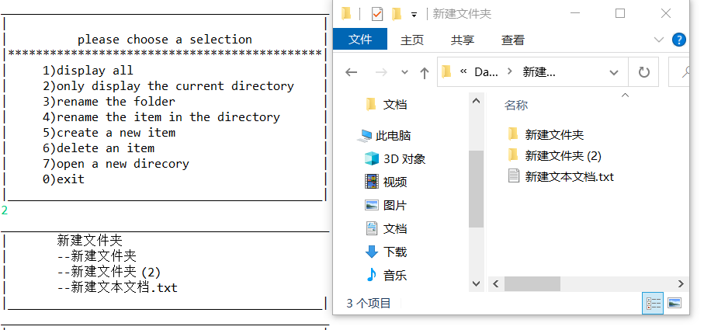
03 应用类FileSystem的修改
2
only display the current directory

Slide 13
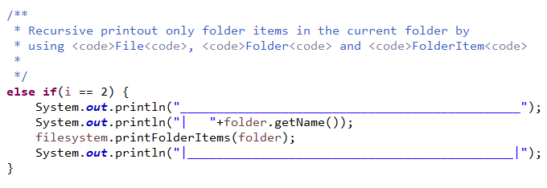
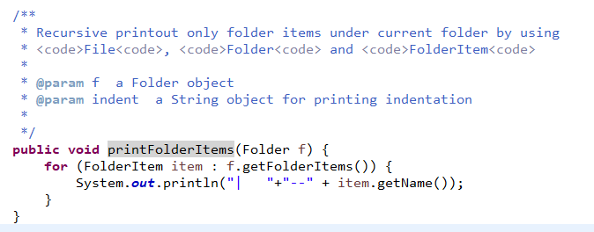
03 应用类FileSystem的修改
2
only display the current directory

Slide 14
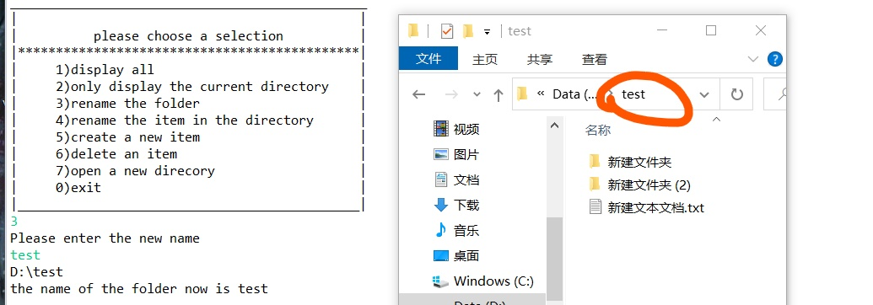
03 应用类FileSystem的修改
3
rename the folder

Slide 15
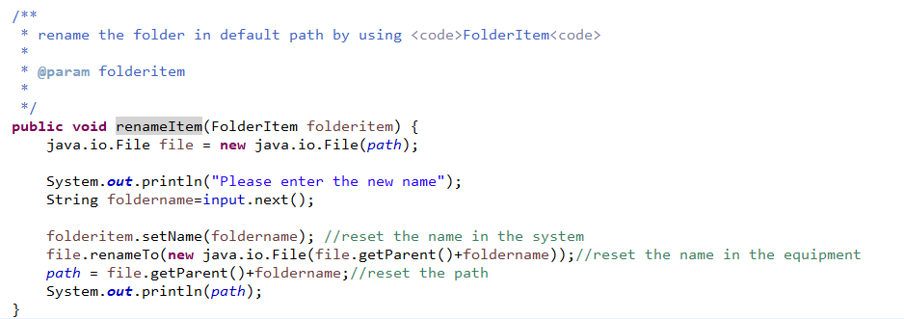
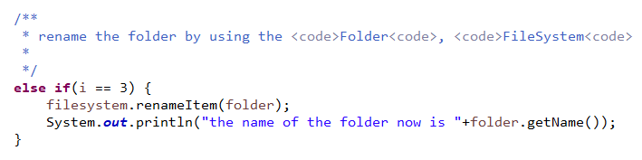
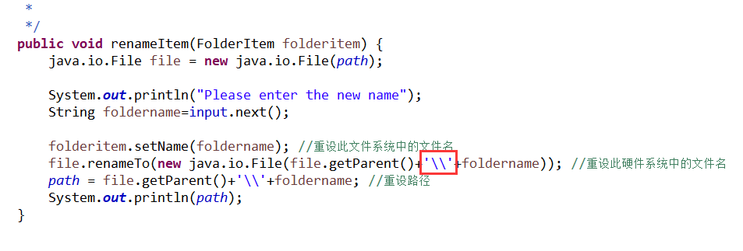
03 应用类FileSystem的修改
3
rename the folder
BUG！
修改后

Slide 16
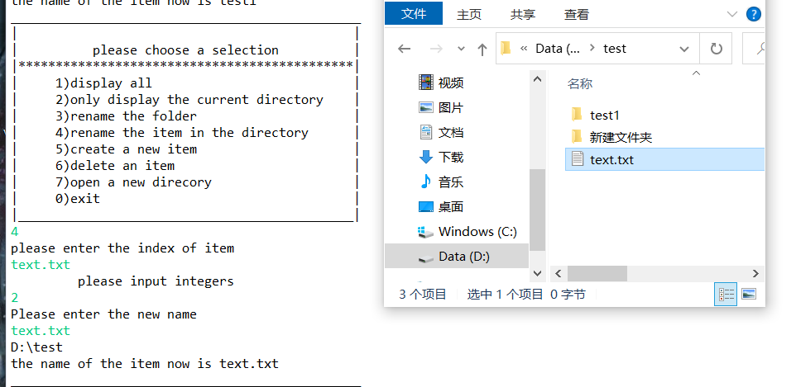
03 应用类FileSystem的修改
4
rename the item in the directory_file

Slide 17
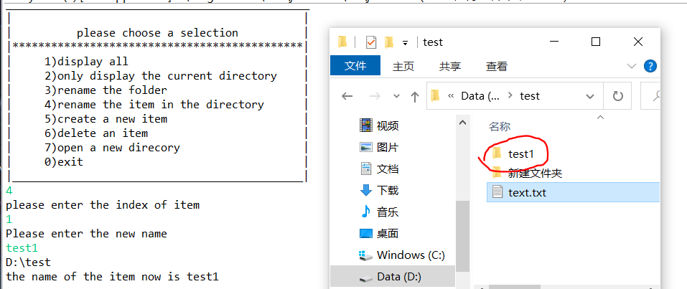
03 应用类FileSystem的修改
4
rename the item in the directory_folder

Slide 18
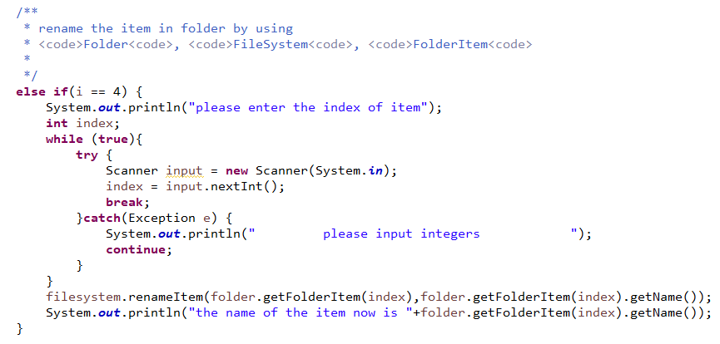
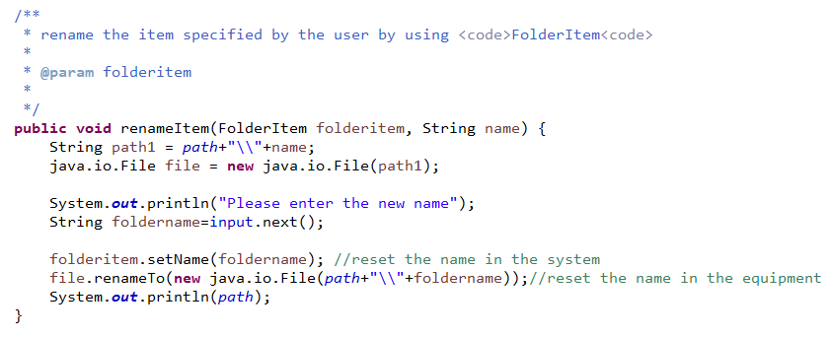
03 应用类FileSystem的修改
4
rename the item in the directory
input.close()
写在主方法中？写在类中？

Slide 19
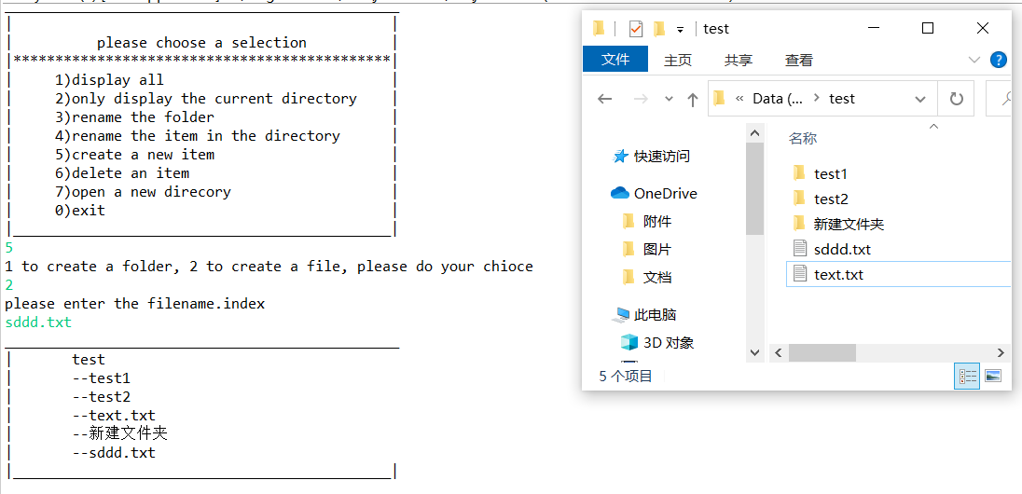
03 应用类FileSystem的修改
5
create a new item_file

Slide 20
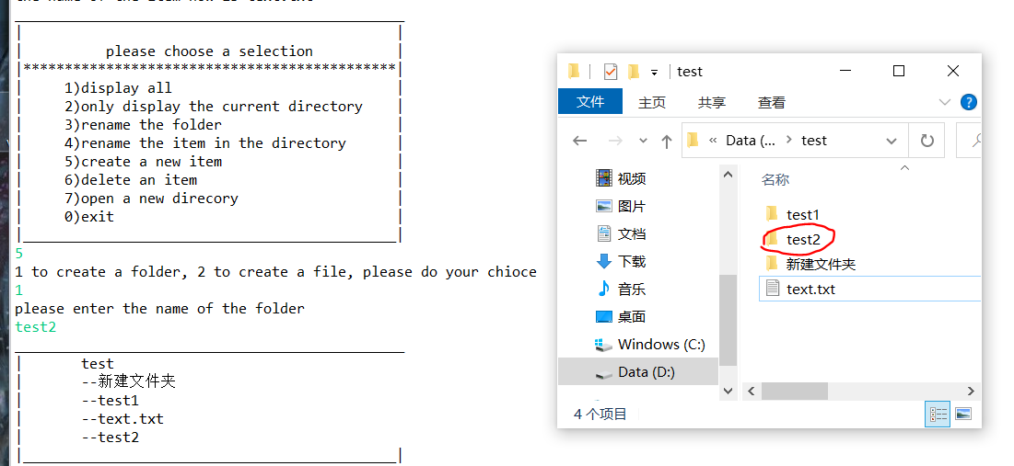
03 应用类FileSystem的修改
5
create a new item_folder

Slide 21
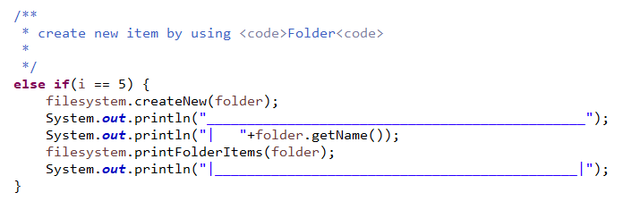
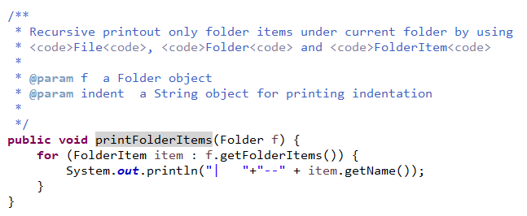
03 应用类FileSystem的修改
5
create a new item

Slide 22
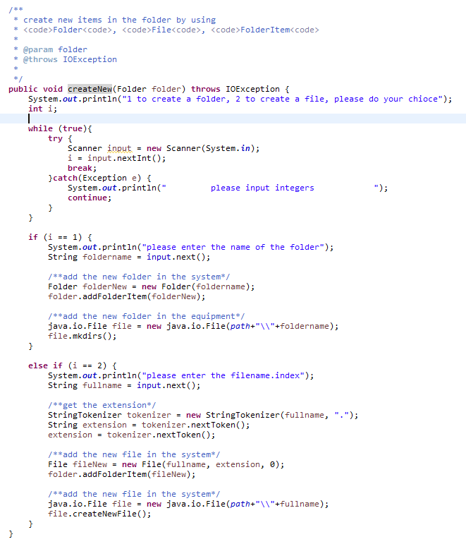
03 应用类FileSystem的修改
5
create a new item

Slide 23
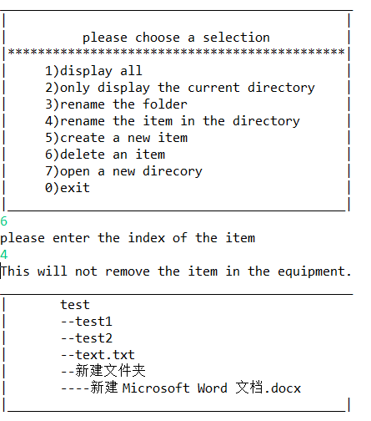
03 应用类FileSystem的修改
6
delete an item

Slide 24
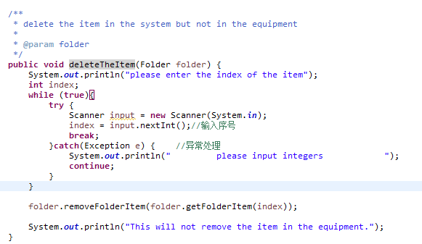
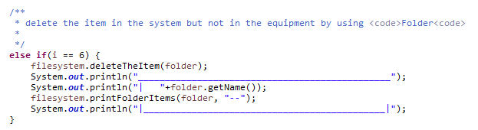
03 应用类FileSystem的修改
6
delete an item

Slide 25
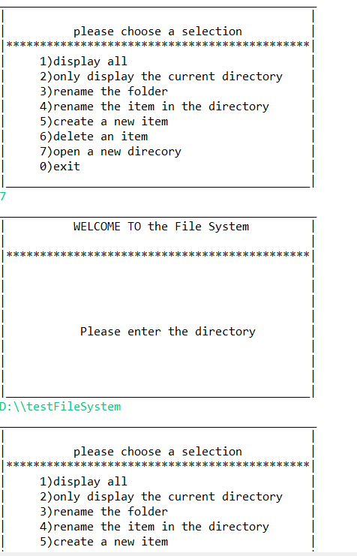
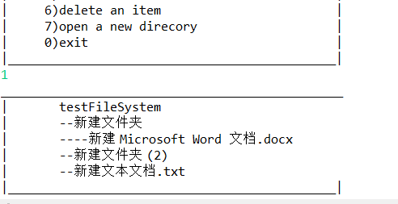
03 应用类FileSystem的修改
7
open a new directory

Slide 26
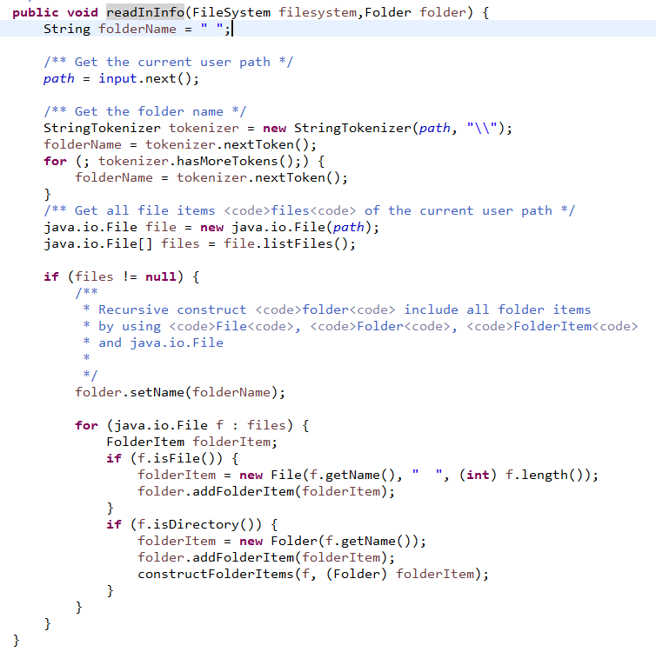
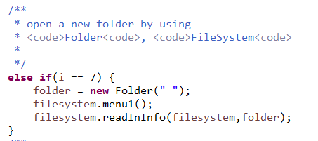
03 应用类FileSystem的修改
7
open a new directory

Slide 27
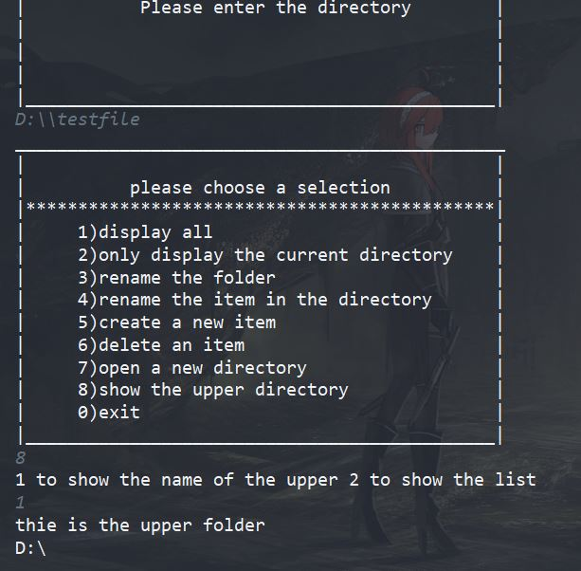
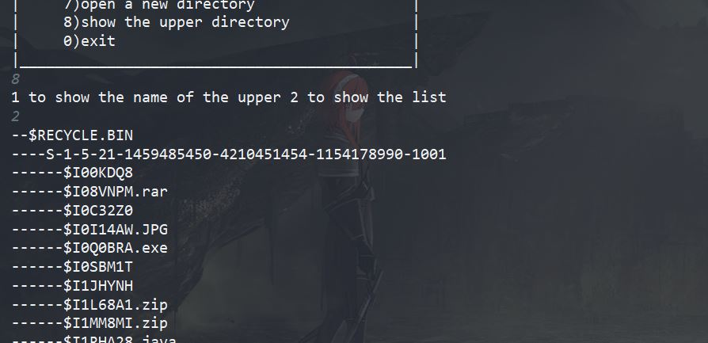
03 应用类FileSystem的修改
8
show the upper directory

Slide 28
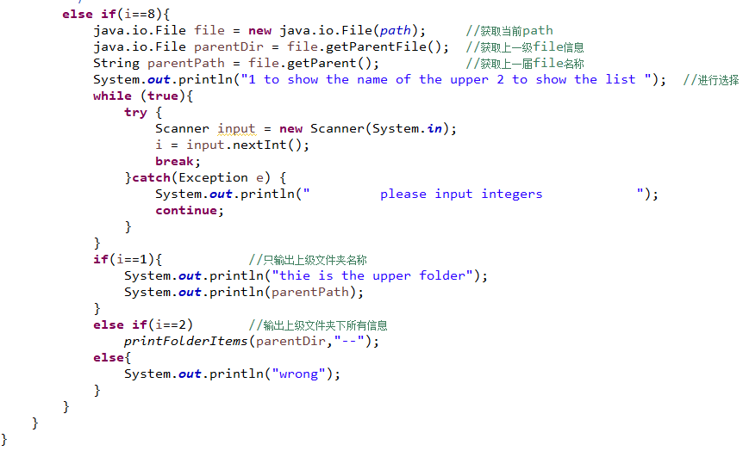
03 应用类FileSystem的修改
8
show the upper directory

Slide 29
谢
谢
观
看
文件系统设计与实现研讨
时间：2020.04.16

